Slide 1
আশুগঞ্জ তাপ বিদ্যুৎ কেন্দ্র উচ্চ বিদ্যালয়
এপিএসসিএল, আশুগঞ্জ, ব্রাহ্মণবাড়িয়া।
বিষয়: জেনারেল ইলেকট্রিক্যাল ওয়ার্কস ১
বিষয় কোড: ৯০১৩
উপস্থাপনায়:
মো: আমিনুল ইসলাম
ট্রেড ইন্সট্রাক্টর, জেনারেল ইলেকট্রিক্যাল ওয়ার্কস
আশুগঞ্জ তাপ বিদ্যুৎ কেন্দ্র উচ্চ বিদ্যালয়

Slide 2
তৃতীয় অধ্যায়
ইলেকট্রিক কারেন্ট ।
এই অধ্যায়ে আমরা জানবো
১। বৈদ্যুতিক সার্কিটে কি প্রবাহিত হয়?
২। পরিবাহীর ভিতরের ইলেকট্রনের প্রবাহ কে কি বলে ?
৩। বিদ্যুৎ কি?
৪। এক অ্যাম্পিয়ার সমান কত ভোল্ট /ওহম?
৫। কারেন্টের ব্যবহারিক একক কি ?
৬। আন্তর্জাতিক একক বলতে কী বোঝো?
৭। কারেন্ট এর সংজ্ঞা দাও।
৮। অ্যাম্পিয়ার কি?
৯। এক অ্যাম্পিয়ার বলতে কি বুঝ?
১০। অ্যাম্পিয়ারের সংজ্ঞা দাও এর প্রতীক লিখ ।
১১। বৈদ্যুতিক কারেন্টকে কি দ্বারা প্রকাশ করা হয় এবং এটির একক লেখ।
১২। কারেন্ট এর শ্রেণীবিভাগ উল্লেখ করো

Slide 3
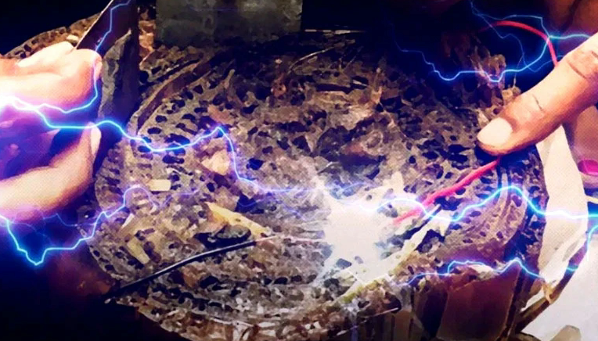
ইলেকট্রিক কারেন্টঃ কোন বৈদ্যুতিক বর্তনীতে পরিবাহীর মধ্য দিয়ে একক সময়ে ইলেকট্রন প্রবাহ কে বৈদ্যুতিক কারেন্ট বলে। অন্যভাবে বলা যায় কোন পরিবাহীর প্রস্থছেদের মধ্যে দিয়ে প্রতি সেকেন্ডে যে পরিমাণ চার্জ প্রবাহিত হয় তাকে বৈদ্যুতিক কারেন্ট বলে । একে I দ্বারা প্রকাশ করা হয় ।

Slide 4
কারেন্টের একক এবং প্রতীকঃ কারেন্ট একটি পরিমাক রাশি। সুতুরাং কারেন্টের একক আছে।অ্যামিটারের সাহায্যে কারেন্ট পরিমাপ করা হয়।
কারেন্টের পরিমাপের চারটি আছে ।যথাঃ-
(ক) সিজিএস একক।
(খ) স্থির বিদ্যুৎ একক।
(গ) সিজিএস বিদ্যুৎ চুম্বকীয় একক।
(ঘ) ব্যবহারিক একক ।
কারেন্ট কে I প্রতীক দ্বারা চিহ্নিত করা হয়

Slide 5
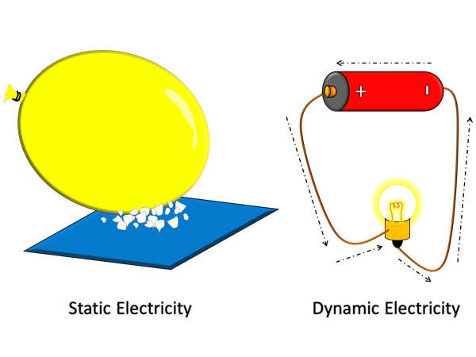
ইলেকট্রিক কারেন্ট এর শ্রেণীবিভাগঃ-
কারেন্ট প্রধানত দুই প্রকার ।যথাঃ-
(ক) স্থির বিদ্যুৎ যে বিদ্যুৎ স্থান পরিবর্তন করে না এবং উৎস স্থল থেকে যায় তাকে স্থির বিদ্যুৎ বলে ঘর্ষণের ফলে এই বিদ্যুতের উৎপত্তি হয় বলে একে ঘর্ষণ বিদ্যুৎ বলা হয়।
(খ) চল বিদ্যুৎঃ- রূপান্তরিত প্রক্রিয়ার সাহায্যে কাজে লাগিয়ে বিদ্যুৎ উৎপাদন করে এক জায়গা থেকে অন্য জায়গায় প্রবাহিত করানো যায় তাকে চল বিদ্যুৎ বলে । পরিবাহী পদার্থের মধ্য দিয়ে ইলেক্ট্রন প্রবাহের ফলে এই বিদ্যুতের সৃষ্টি হয়।
প্রবাহ অনুসারে চল বিদ্যুৎ আবার দুই প্রকার। যথাঃ-
(ক) ডিসি কারেন্টঃ-যে কারেন্টের মান ও দিক অপরিবর্তিত রেখে সার্কিটের প্রবাহিত হয় তাকে ডাইরেক্ট কারেন্ট বলে।
(খ) এসি কারেন্টঃ- যে কারেন্টের মান ও দিক সময়ের পরিবর্তন সাথে সাথে পরিবর্তন হয়ে সার্কিটে প্রবাহিত হয় তাকে এসি কারেন্ট বা অল্টারনেটিং কারেন্ট বলে ।

Slide 6
ইলেকট্রিক কারেন্ট পরিমাপের বিভিন্ন একক এর মধ্যে সম্পর্ক
ইলেকট্রিক কারেন্ট পরিমাপের বিভিন্ন একক এর মধ্যে সম্পর্ক নিম্নে দেখানো হলো। যথাঃ-
(ক) সিজিএস এককঃ- সিজিএস পদ্ধতিতে চার্জের একক কে স্থির বিদ্যুৎ কাকে বলে ১ স্থির বিদ্যুৎ এক = ৩.৩৩×১০-১০অ্যাম্পিয়ার।
(খ) সিজিএস বিদ্যুৎ চুম্বকীয় এককঃ- কোন পরিবাহীর কুন্ডলী মধ্য দিয়ে বিদ্যুৎ প্রবাহের ফলে চুম্বক ক্ষেত্র সৃষ্টি হয় সিজিএস পদ্ধতিতে চুম্বক ক্ষেত্র বিদ্যুৎ প্রবাহের একক সিজিএস বিদ্যুৎ চুম্বকীয় একক বলে ।এক বিদ্যুৎ চুম্বকীয় একক সমান ১০ অ্যাম্পিয়ার ।
(গ) আন্তর্জাতিক এককঃ- কারেন্ট মাত্রার আন্তর্জাতিক এককের নাম আন্তর্জাতিক অ্যাম্পিয়ার আন্তর্জাতিক একক হিসাবে বিশ্বের যে একক সর্বাধিক প্রচলিত তাকে আন্তর্জাতিক কাকে বলে ।এক আন্তর্জাতিক অ্যাম্পিয়ার =০.৯৯৯৮৩৫ অ্যাম্পিয়ার।
(ঘ) ব্যবহারিক এককঃ- ব্যবহারিক ক্ষেত্রে যে একক ব্যবহৃত হয় তাকে ব্যবহার কাকে বলে কারেন্টের ব্যবহারিক একক অ্যাম্পিয়ার ।

Slide 7
বিভিন্ন এম্পিয়ার এর সংজ্ঞাঃ-
(ক) যদি কোন পরিবাহীর মধ্য দিয়ে t সময়ে Q পরিমাণ চার্জ প্রবাহিত হয় , তাহলে কারেন্ট I=Q/t .
কারেন্ট কে সাধারণত I দ্বারা প্রকাশ করা হয় ,যদি Q = ১কুলম্ব ও t= ১ সেকেন্ড হয় ,
তবে কারেন্ট I= ১কুলম্ব /১সেকেন্ড= ১অ্যাম্পিয়ার ।
(খ) একটি পরিবাহীর প্রস্থচ্ছেদ এর মধ্য দিয়ে ১সেকেন্ডে চার্জ অতিক্রম করলে যে পরিমান কারেন্ট এর মাত্রা সৃষ্টি হয় তাকে এক অ্যাম্পিয়ার বলে । ১অ্যাম্পিয়ার সমান ১সেকেন্ড /১কুলম্ব।
(গ)স্থির তাপমাত্রায় ১ভোল্ট বৈদ্যুতিক চাপে ১ওহম রেজিস্ট্যান্স এর মধ্য দিয়ে যে পরিমান কারেন্ট প্রবাহিত হয় তাকে ১অ্যাম্পিয়ার বলে। ১অ্যাম্পিয়ার =১ভোল্ট / ১ওহম।
(ঘ) কারেন্ট মাত্রার আন্তর্জাতিক এককের নাম আন্তর্জাতিক অ্যাম্পিয়ার ,কোন নির্দিষ্ট পদ্ধতিতে সিলভার নাইট্রেট জলীয় দ্রবণে প্রতি সেকেন্ডে ০.০০১১১৮২ গ্রাম রুপা বিন্যাস তো করলে দ্রবণের মধ্যে যে পরিমান তড়িৎ প্রবাহের প্রয়োজন হয় তাকে আন্তর্জাতিক অ্যাম্পিয়ার বলে।

Slide 8
প্রশ্নঃ-
১। বৈদ্যুতিক সার্কিটে কি প্রবাহিত হয়?
২। পরিবাহীর ভিতরের ইলেকট্রনের প্রবাহ কে কি বলে ?
৩। বিদ্যুৎ কি?
৪। এক অ্যাম্পিয়ার সমান কত ভোল্ট /ওহম?
৫। কারেন্টের ব্যবহারিক একক কি ?
৬। আন্তর্জাতিক একক বলতে কী বোঝো?
৭। কারেন্ট এর সংজ্ঞা দাও।
৮। অ্যাম্পিয়ার কি?
৯। এক অ্যাম্পিয়ার বলতে কি বুঝ?
১০। অ্যাম্পিয়ারের সংজ্ঞা দাও এর প্রতীক লিখ ।
১১। বৈদ্যুতিক কারেন্টকে কি দ্বারা প্রকাশ করা হয় এবং এটির একক লেখ।
১২। কারেন্ট এর শ্রেণীবিভাগ উল্লেখ করো

Slide 9
সকল কে ধন্যবাদ।

